Slide 1
BIOLOGÍA Juan Céspedes Cortez 5° Año B De Secundaria
EDGAR ENRIQUE AGUIRRE SALAZAR
SANTIAGO AYALA CABRERA
KENICHI CASANA CHEN
04 de mayo de 2022, Pimentel

Slide 2
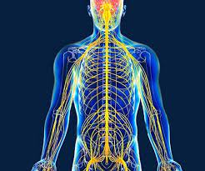
EL SISTEMA NERVIOSO: GENERALIDADES Y CÉLULAS NERVIOSAS

Slide 3
GENERALIDADES
¿Qué es el sistema nervioso?
El sistema nervioso es una red de tejidos que transporta mensajes eléctricos a través del cuerpo, por lo cual, gestiona y organiza la función de todos los órganos y sistemas coordinando la interrelación de cada órgano y la relación del cuerpo con el medio externo. Su unidad básica es la célula nerviosa

Slide 4
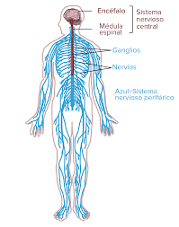
FUNCIÓN DEL SISTEMA NERVIOSO
Conducir información.
Percibir la información.
Ejecutar ordenes.

Slide 5
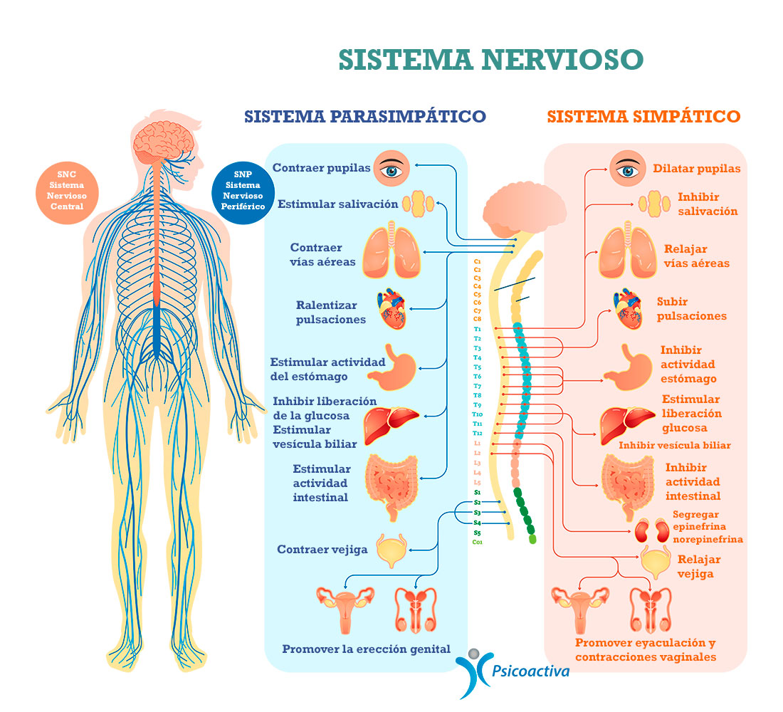
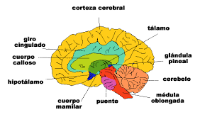
CLASIFICACIÓN DEL SISTEMA NERVIOSO
ANATÓMICO
FUNCIONAL
S.N. CENTRAL
S.N. PERIFÉRICO
SOMÁTICO
AUTÓNOMO

Slide 6
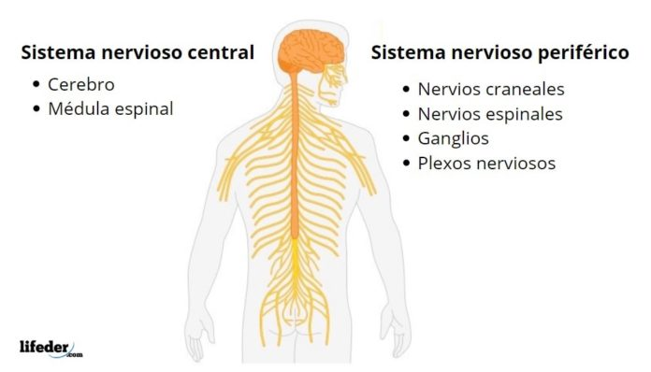
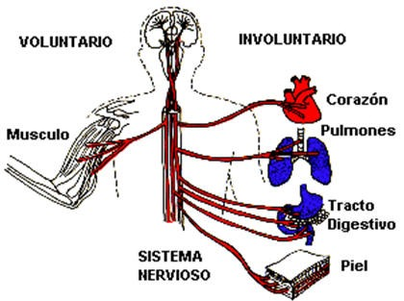
GENERALIDADES

Slide 7
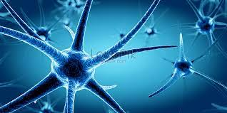
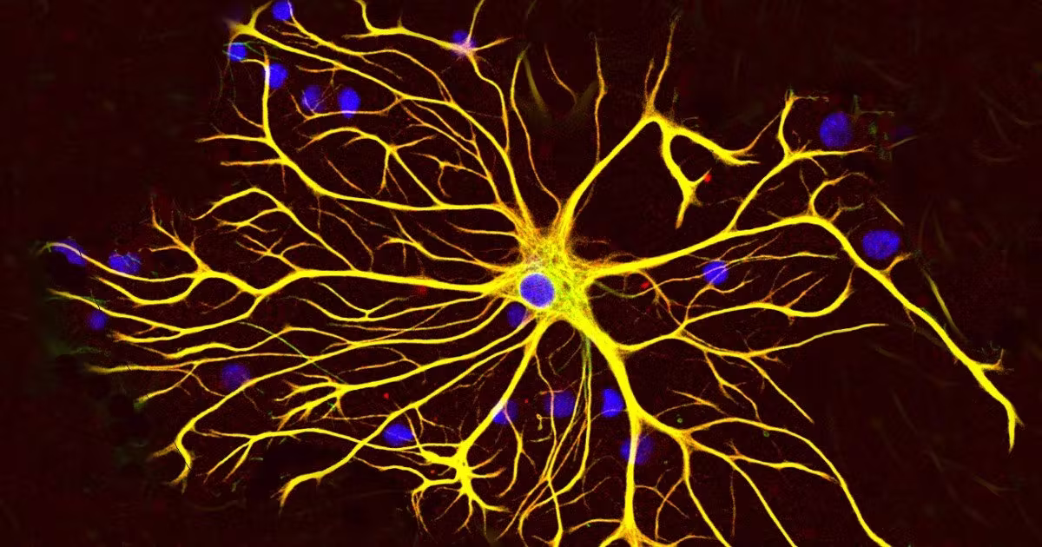
CÉLULAS NERVIOSAS
Neurona
Célula glial

Slide 8
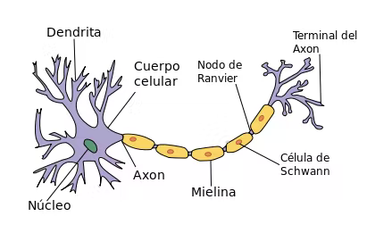
NEURONA
Las neuronas son las células especializadas del sistema nervioso central. Desencadenan procesos celulares básicos como la síntesis de proteínas y la producción de energía y transporte de información.

Slide 9
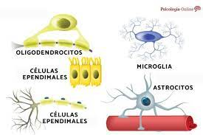
CÉLULA GLIAL
Las células gliales forman parte de un sistema de soporte y cuidado esenciales para el buen funcionamiento del tejido del sistema nervioso. Son más pequeñas que las neuronas y son aproximadamente tres veces más numerosas en el sistema nervioso.

Slide 10
CONCLUSIONES
El sistema nervioso es fundamental para el ser humano, ya que, gracias a este nosotros podemos recibir y de la misma manera reaccionar ante situaciones que nos ocurren día a día.

Slide 11
REFERENCIAS BIBLIOGRÁFICAS
Aso, U. Tipos de células nerviosas: definición, características y funciones. Azsalud. Recuperado de: https://azsalud.com/medicina/tipos-de-celulas-nerviosas.
Mergler, D. Sistema Nervioso: Visión General. Sistema Nervioso. Recuperado de: https://www.insst.es/documents/94886/161958/Cap%C3%ADtulo+7.+Sistema+nervioso.
(2021). Células Nerviosas. cK – 12. Recuperado de: https://flexbooks.ck12.org/cbook/ck-12-conceptos-biologia/section/13.16/primary/lesson/c%C3%A9lulas-nerviosas/.
Saldaña, E. Anatomía Humana. Manual de Anatomía Humana. Recuperado de: https://infolibros.org/pdfview/191-manual-de-anatomia-humana-prof-edwin-saldana-ambulodegui/.
Tortosa, A. Sistema Nervioso: Anatomía. Infermera Virtual. Recuperado de: https://infolibros.org/pdfview/205-sistema-nervioso-anatomia-avelina-tortosa-moreno/.

